Slide 1

2. Zone rurale
2018-3-HR01-KA205-060151
Agrotourism

Slide 2
CARACTERISTICI
Zonă deschisă de teren care are puține case sau alte clădiri și nu foarte mulți oameni.
Densitatea populației unei zone rurale este foarte scăzută.
Agricultura este industria primară în majoritatea zonelor rurale.
Majoritatea oamenilor trăiesc sau lucrează în ferme. Cătunele, satele, orașele și alte așezări mici se află în sau sunt înconjurate de zone rurale.
În întreaga lume, mai multe persoane trăiesc în zonele rurale decât în ​​zonele urbane. Cu toate acestea, acest lucru s-a schimbat rapid. Urbanizarea are loc peste tot în lume. În Asia, de exemplu, Națiunile Unite estimează că populația urbană va crește cu aproape 2 miliarde până în 2050.

Slide 3
ZONELE RURALE
Fauna sălbatică se găsește mai frecvent în zonele rurale decât în orașe din cauza absenței oamenilor și a clădirilor.
Zonele rurale sunt adesea numite țară, deoarece locuitorii pot vedea și interacționa cu viața sălbatică nativă a țării.

Slide 4
TRANSFORMAREA ZONELOR RURALE
Zonele rurale se schimbă în timp. Aceste modificări sunt cauzate de:
factori economici - venituri din turism, rentabilitatea agriculturii, locuri de muncă în sectorul primar
factori de mediu - utilizarea terenului, poluare, conservare
factori sociali - schimbarea populației și migrația, timpul liber, populația pensionară
Proprietate, piețe, cooperative și schimbări tehnologice

Slide 5
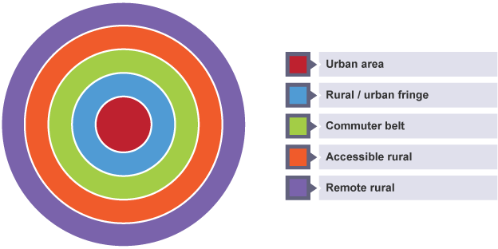
TIPURI DE CLASIFICARE A ZONELOR RURALE

Slide 6
PRESIUNILE ÎN ZONELE RURALE
Scăderea ocupării forței de muncă primare
Zonele de navetă
Căminele de bătrâni
A doua casă
Utilizarea terenurilor
Infrastructură

